Slide 1
Django

Slide 2





웹 서비스 구조도
사용자 PC
Server
request
response
WAS
DB Server
<!– 주석 -->

Slide 3
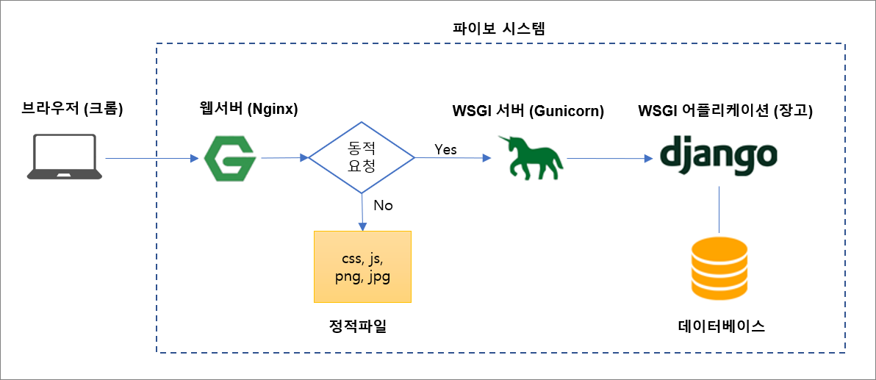
웹 서비스 구조도
삭제
WAS
삭제
WSGI
삭제
Web Server Gateway Interface
html, css,
image,
js, jquery

Slide 4
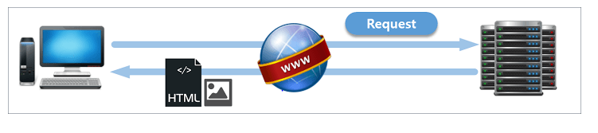
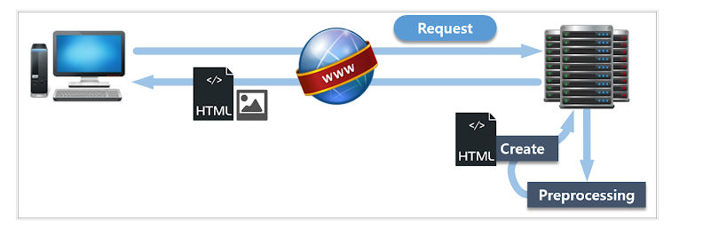
웹 서비스 구조도
정적 웹 페이지 (Static Web Page)
서버에 미리 저장된 파일(HTML, 이미지 등)이 그대로 전달되는 사용자가 요청에 해당하는
저장된 웹 페이지를 보낸다. 사용자가 서버에 저장된 데이터가 변경되지 않는 한 고정 된 웹 페이지를 보낸다.
동적 웹 페이지 (Dynamic Web Page)
서버에 있는 데이터들을 스크립트에 의해 가공처리한 후 생성되어 전달되는 웹 페이지 서버는 사용자의
요청을 해석하여 데이터를 가공한 후 생성되는 웹 페이지 보낸다. 사용자는 상황, 시간, 요청 등에 따라 달라지는
웹 페이지를 보게된다.

Slide 5
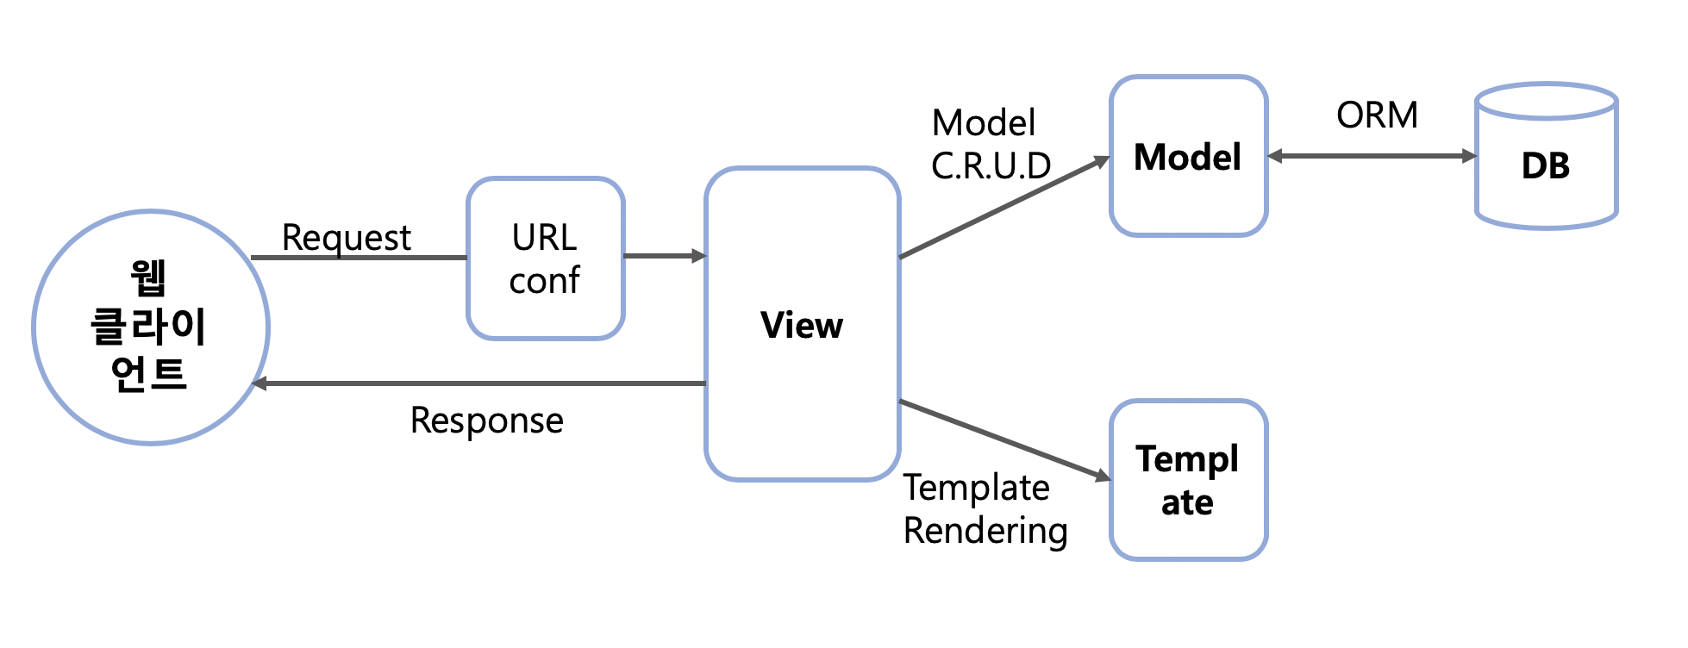
웹 서비스 Django 구조도
장고에서의 애플리케이션 개발 방식 – MVT 패턴
DB의 데이터를 관리하는 Model, 사용자가 확인 할 UI를 구성하는 Template , 데이터와 Template를 가지고 비즈니스 로직에 맞추어 구성하는 것이 View 로 정의 구분해서 한 요소가 다른 요소들에 영향을 주 지 않도록 설계하는 방식
사용자
PC

Slide 6
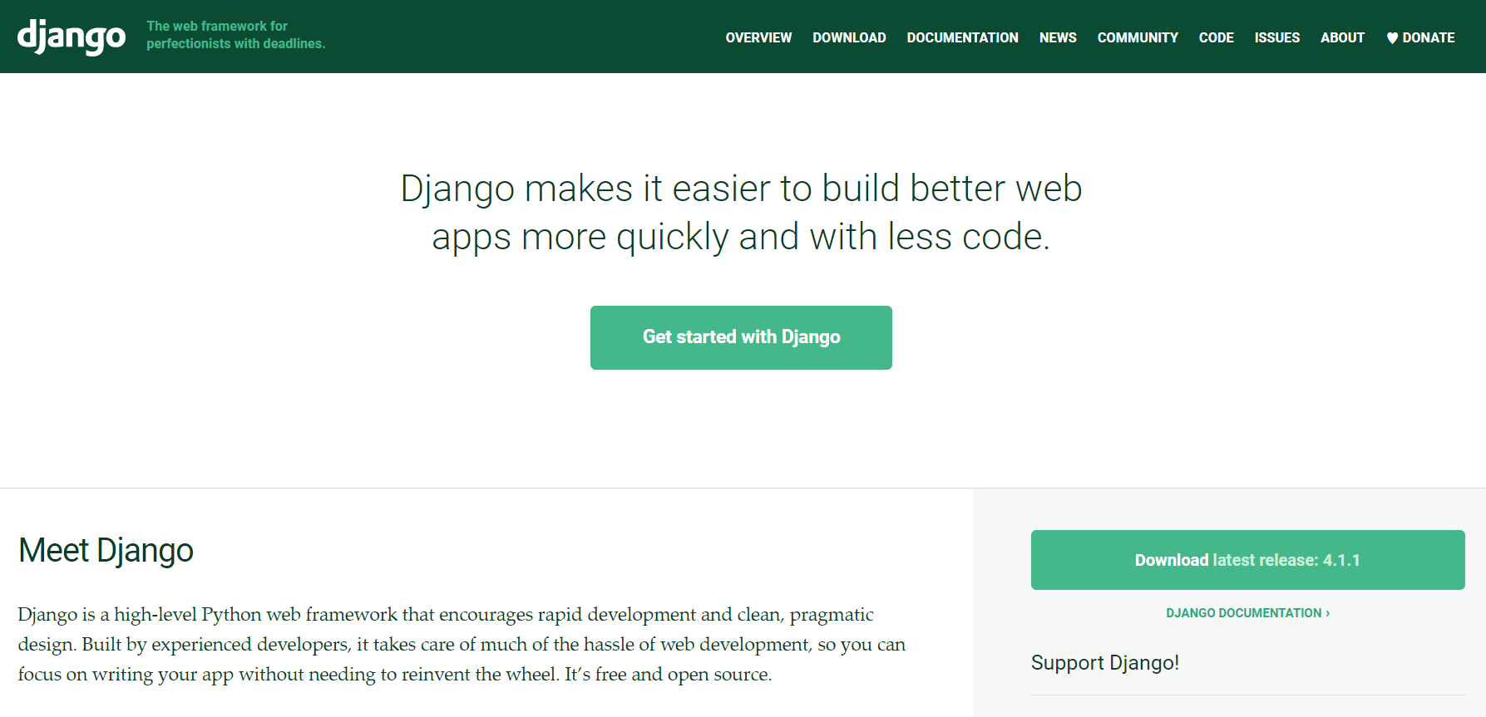
장고(Django)란

Slide 7
Framework란 무엇인가

Slide 8
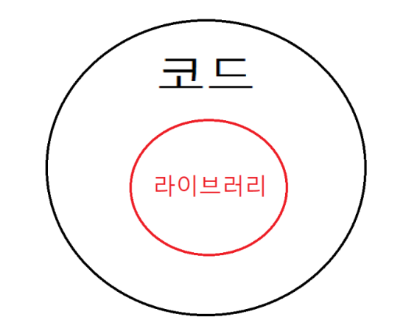
Framework란
Framework
코드
코드
코드
코드

Slide 9
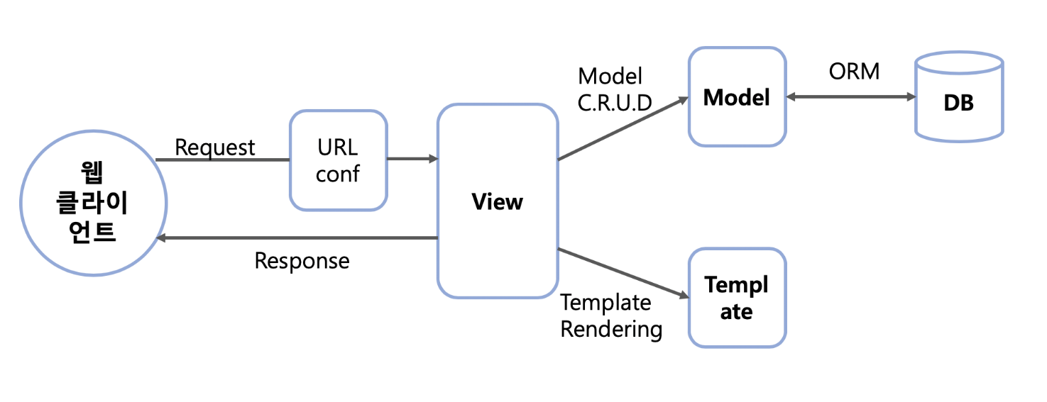
Why Framework?
체계적인 코드관리로 유지보수가 용이하다.
기본설계 및 기능 라이브러리를 제공하여 개발 생산성이 높다
코드에 대한 재사용성이 높다
추상화된 코드 제공을 통해 확장성이 좋다

Slide 10
Django 특징

Slide 11
Django의 특징 – MVT - java(MVC)
프로그램 구조
입력
로직
출력
DB
Model : DB처리
View : Logic 처리
Template : 입출력 처리

Slide 12
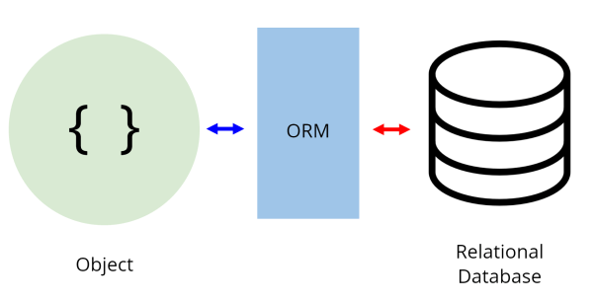
Django의 특징 – ORM(Object Relational Mapping)
Model
Programe
Database
class
table
objects
row

Slide 13
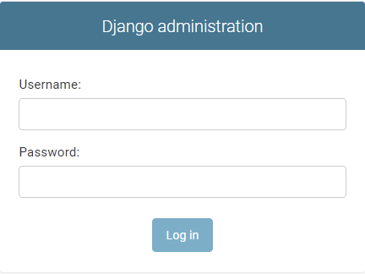
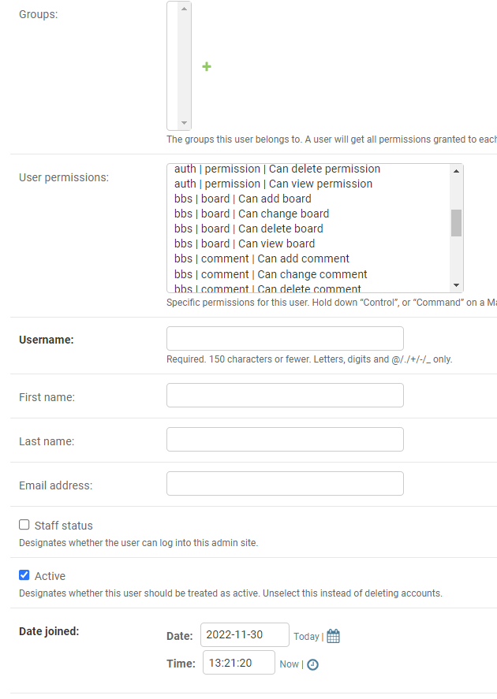
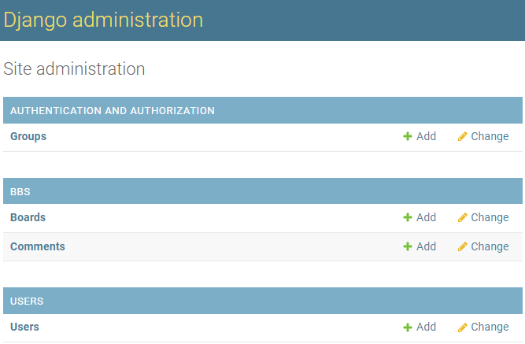
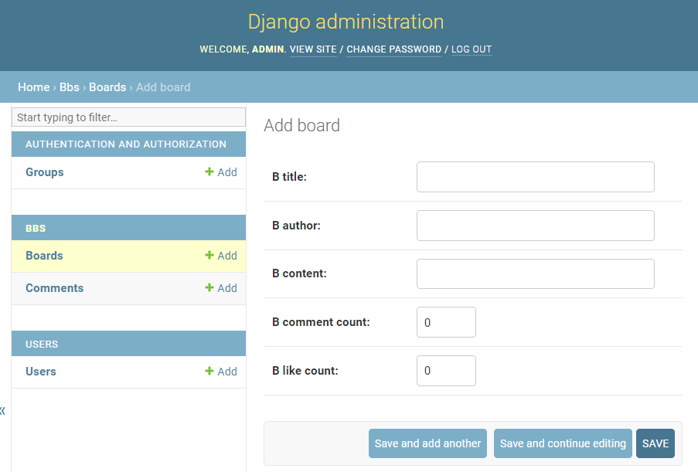
Django의 특징 – Admin

Slide 14
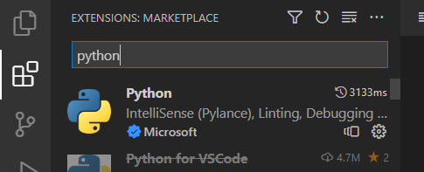
실습 환경
실습디렉토리 생성
workspace\django : 여러 개의 하위 프로젝트를 구성할 것임
장고는 projec안에 앱으로 구성됨 (ex 쇼핑몰PJT, 회원관리앱, 상품관리앱, 장바구니앱)
장고설치
pip install django : 웹서버 wsgi 모듈 모두 설치 됨
pip list : 설치내역 확인
VSCode 확장팩 설치 & 폴더 열기 (workspace\django)
python, SQLite Viewer
터미널 > 새터미널 (ctr + shift + ‘)
윈도우는 cmd로 설정

Slide 15
실습 – Django Buildup
장고 설치
웹 첫 페이지
확인
DB 연결
Project
Template
Project
Hello- Project
회원가입
로그인/로그아웃project
Todo,Photo,Board
project
File Upload/Download
Forgine Key

Slide 16
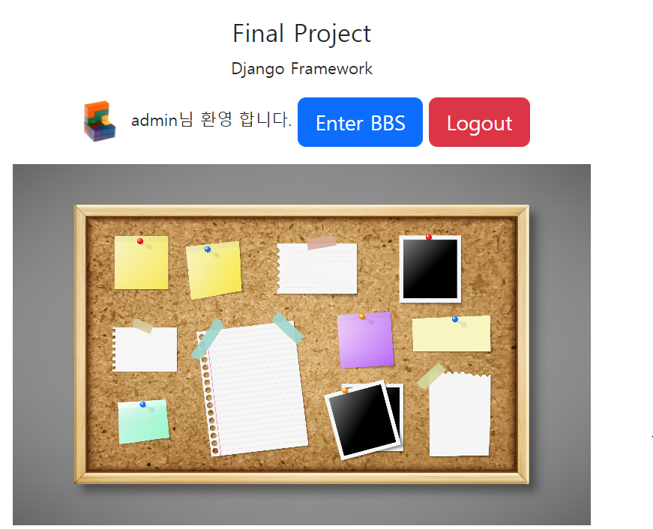

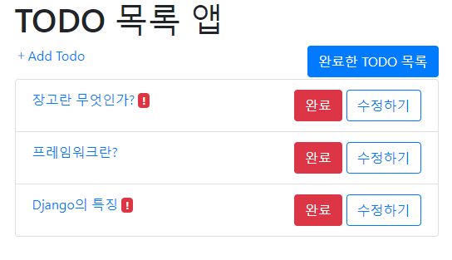
실습 – 화면

Slide 17
실습 – 기본명령어 정리
프로젝트 생성 : django-admin startproject 프로젝트 명
앱 생성 : python manage.py startapp 앱명
장고 서버시작 : python manage.py runserver
DB생성
python manage.py makemigrations
python manage.py migrate
admin 계정 생성
python manage.py creatsuperuser
Template 문법
{{ 변수명 }} {{iterable.index}} {lst.0}}
{% for %}
{% endfor %}
{% if %}
{% elif %}
{% else %}
{% endif %}

Slide 18
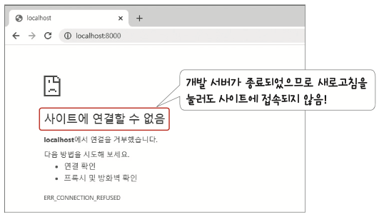
장고 프로젝트 생성하기
개발 서버 구동하고 웹 사이트에 접속해 보기
02단계
개발 서버 종료하기
▸ 를 눌러 개발 서버를 종료한다.
▸ 개발 서버가 종료되면 127.0.0.1:8000으로 mysite에 접속할 수
없다.

Slide 19
실습 – 프로젝트 뼈대 만들기
django Project
BASE_DIR
manage.py
runserver등 장고의 명령어를 처리하는 파일
django Project
_init__.py
settings.py
urls.py
wsgi.py
__init__.py: 해당 디렉토리가 파이썬 모듈로 작동이 가능하도록 해주는 파일 settings.py: Project 설정을 기록해 놓은 파일, urls.py: 프로젝트 레벨의 URL패턴을 정의하는 최상위 URLconf 파일 wsgi: 웹서버와 was server간 wsgi 규격으로 연동하기위한 파일
app1
Settings.py : INSTALLED_APPS 추가 필요
_init__.py
admin.py
apps.py
tests.py
views.py
models.py
mirgrations
__init__.py: 디렉토리에 이 파일이 있으면 파이썬 패키지로 인식
admin.py: admin사이트에 모델 클래스를 등록해주는 파일 apps.py: 애플리케이션의 설정 클래스를 정의하는 파일 tests.py: 단위테스트용 파일
views.py: 뷰 함수를 정의하는 파일, 화면 구성을 위한 파일 models.py: DB 관련된 파일 / DB 사용계획, 정의, 연결 등의 다양한 설정들을 함 migrations/: 데이터베이스 변경사항 관리, 데이터 베이스 스키마 관련 역할을 함
app2

Slide 20
실습 – 프로세스 -hello
Client
Server
http://127.0.0.1:8000/test
Hello
Urls.py
Hello
Views.py
ROOT_URLCONF = 'hello.urls'
Response <h1></h1>
http://127.0.0.1:8000/
Hello
Urls.py
Hello
Views.py
ROOT_URLCONF = 'hello.urls'
Response

Slide 21
실습 – 프로세스 - hello
Client
Server
Settings.py : ROOT_URLCONF = 'hello.urls'
http://127.0.0.1:8000/hello01/test1
Hello
Urls.py
Hello01
urls.py
path('hello01/',include('hello01.urls'))
path('test1/',views.test),
Hello01
Views.py
return HttpResponse("<h1><a href='/'>A tag - Hello, Test!</a></h1>")
Hello
Urls.py
Hello01
Views.py
http://127.0.0.1:8000/
path('',views.index),

Slide 22
실습 – 프로세스 - tags
Client
Server
Settings.py : ROOT_URLCONF = ‘tags.urls'
tags
Urls.py
http://127.0.0.1:8000/
path(‘’,views.index)
Redner(request,templage,{‘name’,’seo dongjin’}
tags
Views.py(index)
Tags
Templates
index

Slide 23
실습 – 프로세스 - var
Client
Server
Settings.py : ROOT_URLCONF = ‘tags.urls'
http://127.0.0.1:8000/
tags
Urls.py
tags
views
tags
Templa
index
Hello + {이름} + variable(link)
http://127.0.0.1:8000/var
tags
Urls.py
var
Urls.py
var
views
var
Templa
index
Var01
var02
http://127.0.0.1:8000/var/var01/
tags
Urls.py
var
Urls.py
Variable.html + lst => python django
var
views
var
Templa
varible01

Slide 24
Polls Project 화면
 | urls | Views | template
사진목록 | Localhost:8000/ | photo_list() 사진정보를 조회 | Photo_list.html에서 값을 보여줌
목록상세 | Localhost:8000/photo/<int:id> | photo_detail() 사진의 상세정보 | Photo_detail.html 값을 보여줌
사진 목록, 등록 | Localhost:8000/photo/new | Photo_photo() Get: 입력 폼 보여줌 Post : 입력 값 저장후 리스트로 이동 | Get: Photo_photo.html
목록 상세 , edit | Localhost:8000/photo/<int:id>/edit | Photo_edit() Get : 등록폼 보여주고(기존 값이 채워서) Post : 수정 내용 저장후 리스트로 이동

Slide 25
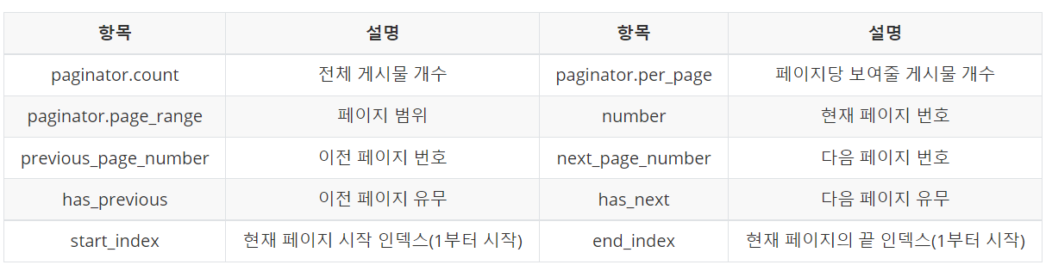
Paginator

Slide 26
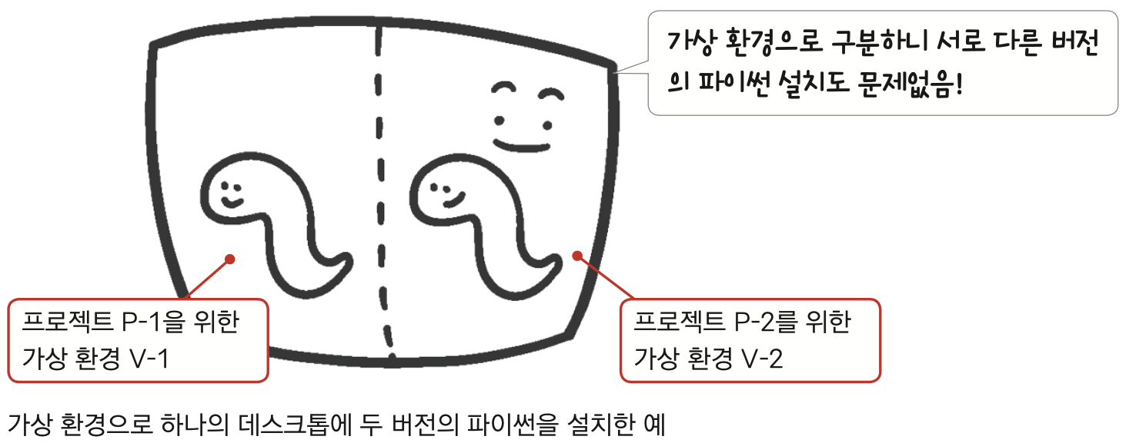
장고 개발 환경 준비하기
파이썬 가상 환경 알아보기
▸ 하나의 서버에 서로 다른 버전의 파이썬을 설치해야 하는 문제가 생긴다.
▸ 파이썬 가상 환경을 이용하면 하나의 데스크톱 안에 독립된 가상 환경을 여러 개 만들 수 있다.

Slide 27
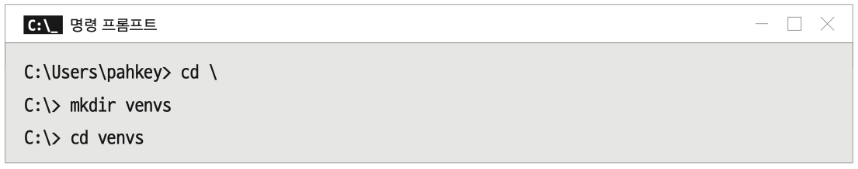
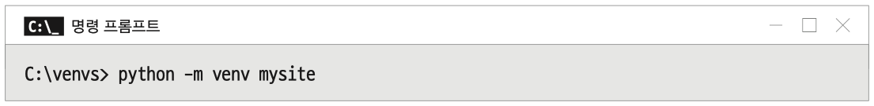
파이썬 가상 환경 사용해 보기
01단계
가상 환경 디렉터리 생성하기
02단계
가상 환경 만들기
▸ venv 모듈을 사용하여 mysite 라는 이름의 가상 환경을 만들자.
▸ 명령 프롬프트를 실행하고 C:/venvs 라는 디렉터리를 만들자.
▸ C:/venvs 디렉터리 아래에 mysite 라는 디렉터리가 생성된다.

Slide 28
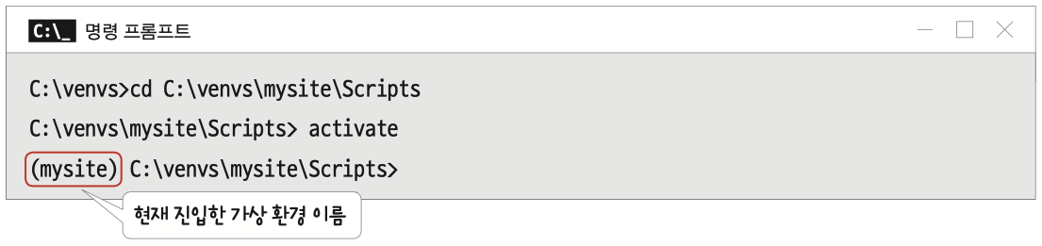
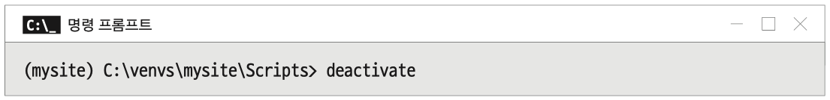
장고 개발 환경 준비하기
파이썬 가상 환경 사용해 보기
03단계
가상 환경에 진입하기
04단계
가상 환경에서 벗어나기
▸ 현재 진입한 가상 환경에서 벗어나려면 deactivate 명령을 실행
하면 된다.
▸ 가상 환경에 진입하려면 가상 환경에 있는 Scripts 디렉터리의
activate 명령을 수행해야 한다.
▸ 이 명령은 어느 위치에서 실행해도 상관 없다.

Slide 29
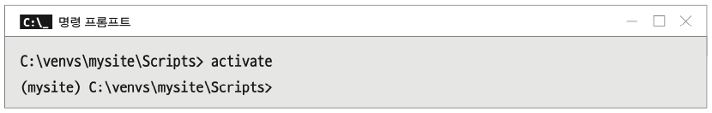
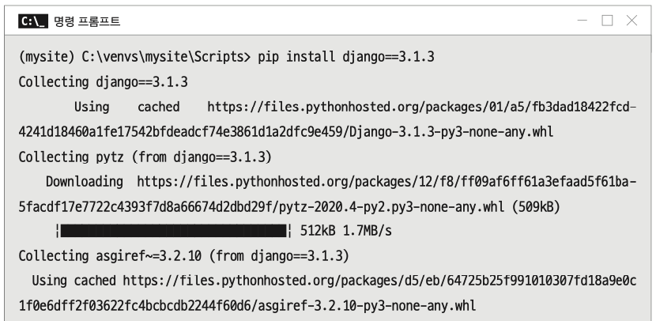
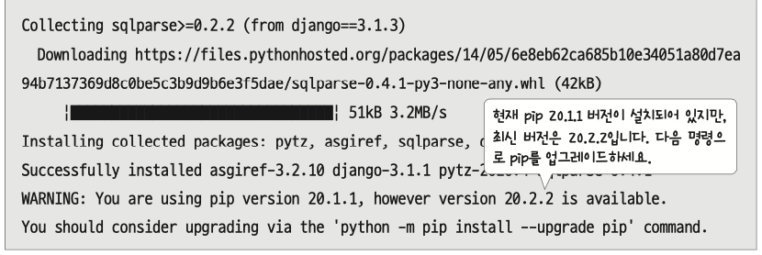
장고 개발 환경 준비하기
장고 설치하기
01단계
가상 환경인지 확인하기
02단계
가상 환경에서 장고 설치하기
▸ 명령 프롬프트 왼쪽에 (mysite) 프롬프트가 보이는지 확인하자.

Slide 30
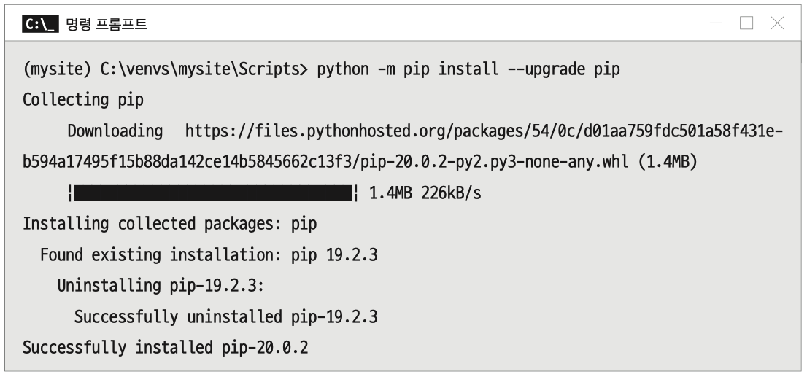
장고 개발 환경 준비하기
장고 설치하기
03단계
pip 최신 버전으로 설치하기
▸ pip은 파이썬 라이브러리를 설치하고 관리해 주는 파이썬 도구이다.
▸ 마지막에 다음과 같은 경고 문구가 보인다. pip이 최신 버전이 아니
라는 내용이다.
▸ python –m pip install –upgrade pip 명령을 입력해 pip을
최신 버전으로 설치하자.

Slide 31
VS Code 가상환경 설정
python microsoft 설치하기
터미털 설정 변경
가상 환경으로 터미널 변경 터미널을 cmd 로 연결
가상 환경에 있는 Scripts 디렉터리의 activate 명령을 수행

Slide 32
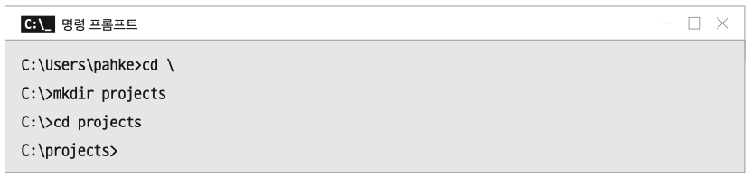
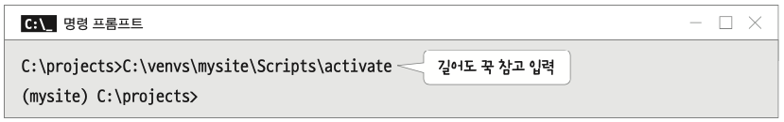
장고 프로젝트 생성하기
프로젝트 디렉터리 생성하기
01단계
프로젝트 루트 디렉터리 생성하기
02단계
프로젝트 루트 디렉터리 안에서 가상 환경에 진입하기
▸ 반드시 프로젝트 루트 디렉터리에서 명령어를 입력해야 한다.
▸ 장고 프로젝트는 여러 개가 될 수 있으므로 프로젝트를 모아 둘
프로젝트 루트 디렉터리 생성은 필수다.

Slide 33
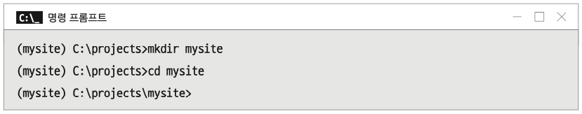
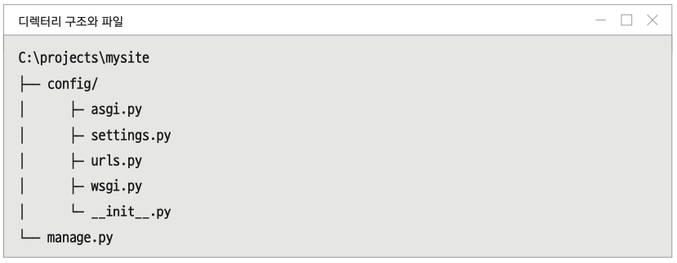
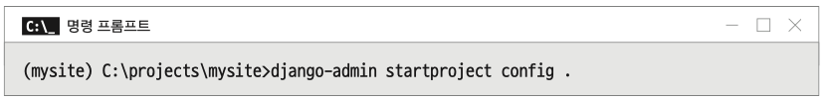
장고 프로젝트 생성하기
프로젝트 디렉터리 생성하기
03단계
장고 프로젝트를 담을 디렉터리 생성하고 이동하기
05단계
장고 프로젝트 내용물 확인하기
04단계
장고 프로젝트 생성하기
▸ 점 기호 (.) : 현재 디렉터리를 프로젝트 디렉터리로 만들라는 의미

